Slide 1



CALIDAD DE VIDA, MEDIO AMBIENTE Y HÁBITOS DE RECICLAJE
Vitoria-Gasteiz, 22 y 23 de Noviembre de 2023
Urbanismo, salud y medio ambiente
Un Observatorio de Soluciones basadas en la Naturaleza
Víctor M. Irigoyen, Fundación Conama

Slide 2



Contenidos
Fundación Conama y los Congresos Nacionales del Medio Ambiente (CONAMA)
Soluciones basadas en la Naturaleza en ámbito urbano
Observatorio de Soluciones basadas en la Naturaleza (OSBN)
SbN en ciudades de referencia en España

Slide 3
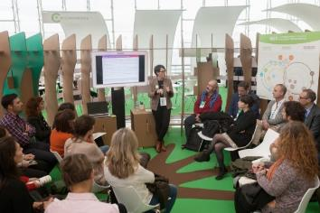
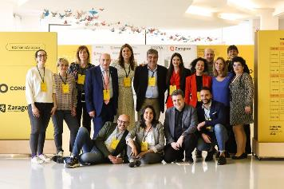





¿Qué es Conama?
Promovemos redes de colaboración sobre el medio ambiente entre los gobiernos, el sector privado y la sociedad civil, creando espacios de encuentro y diálogo y contribuyendo a la creación de conocimiento compartido en relación a la transición ecológica.
ESPACIOS DE DIÁLOGO
INFORMES
PROYECTOS
CAMPAÑAS
CURSOS

Slide 4
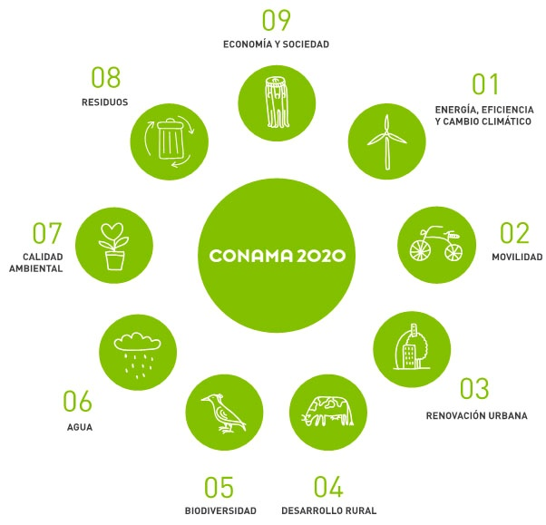
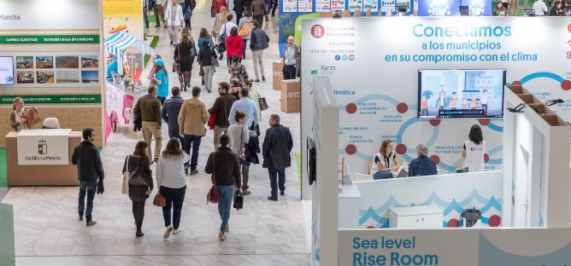
Congreso Nacional del Medio Ambiente - CONAMA
Principal congreso ambiental en España con más de 5.000 participantes en su última edición de 2022 y una red de más de 500 instituciones colaboradoras, entre las que hay empresas, administraciones, universidades, centros tecnológicos y entidades del tercer sector.

Slide 5
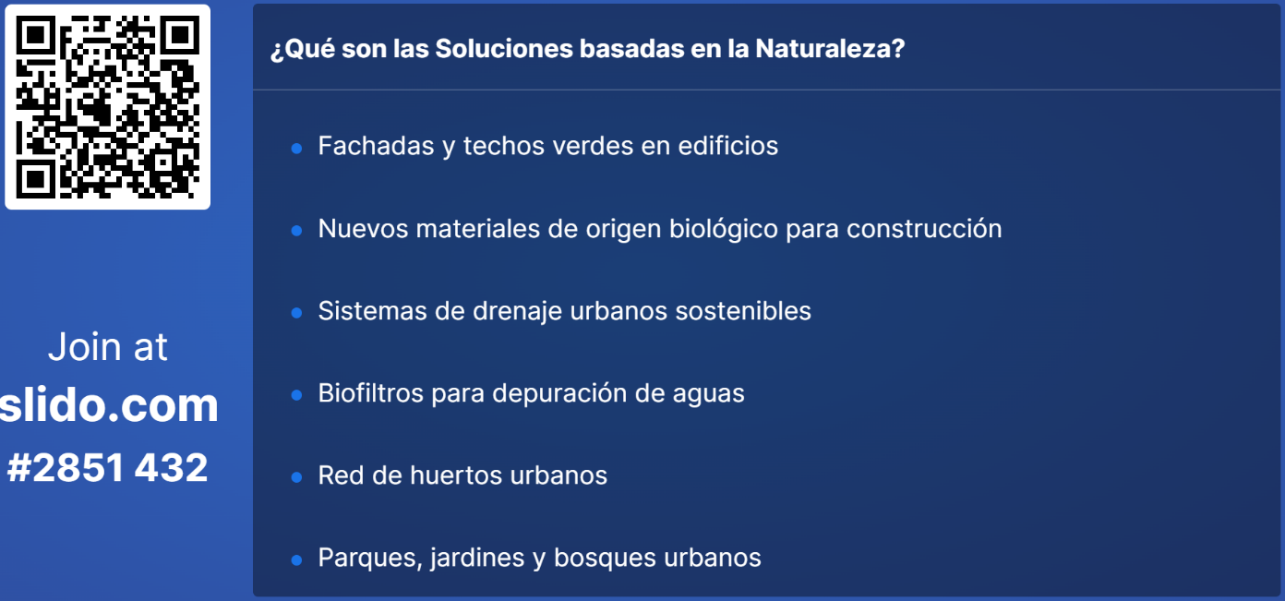
¿Qué son las Soluciones basadas en la Naturaleza?
®

Slide 6
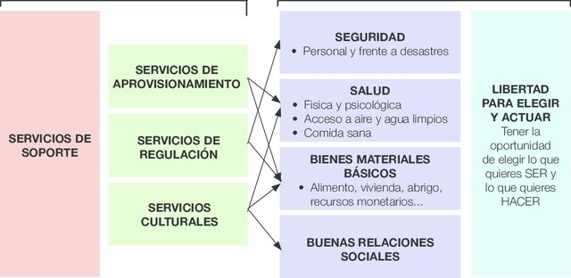
¿Qué son las Soluciones basadas en la Naturaleza?
Las Soluciones basadas en la Naturaleza (SbN) son enfoques, acciones o procesos que utilizan los principios de la naturaleza para dar solución a distintos problemas relacionados con la gestión territorial y urbana como la adaptación al cambio climático, la gestión de los recursos, el agua, la seguridad alimentaria o la calidad del aire y el entorno (UICN).
Fuente: Desarrollo Urbano Sostenible Una visión desde la Biología. Universidad Mayor de San Andrés. 2016

Slide 7
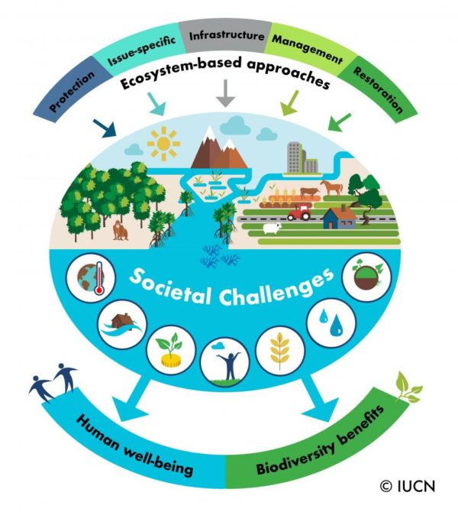

Slide 8
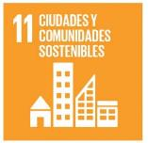

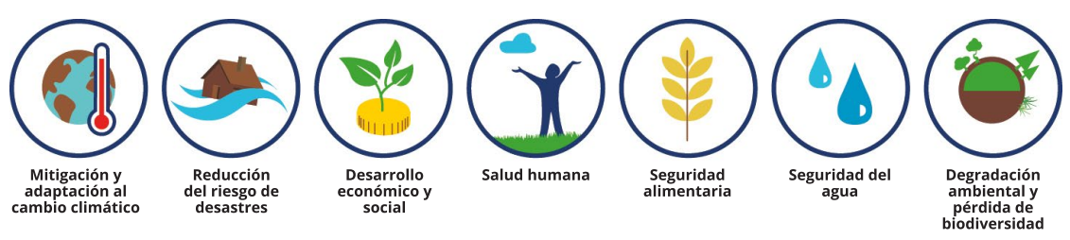
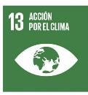

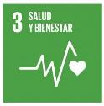
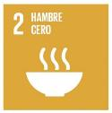

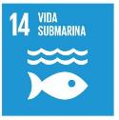

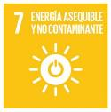
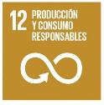
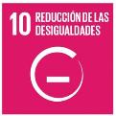
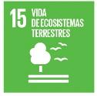


Slide 9
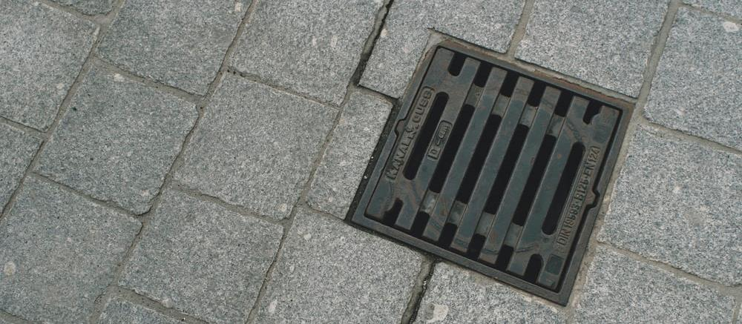
Mismo problema…

Slide 10
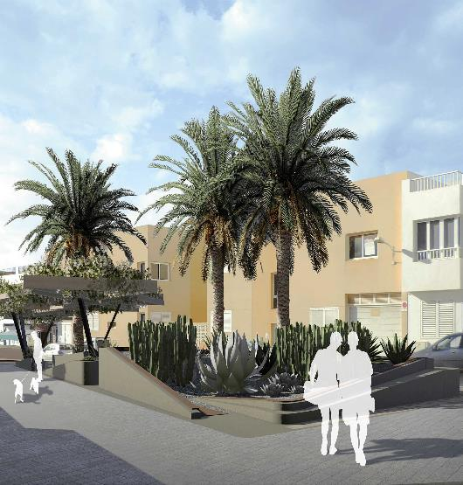
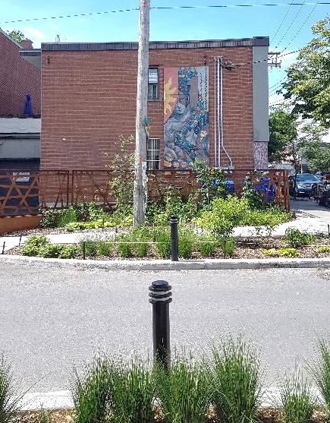
Distinta solución
Bioesquinas Arrecife. Juan Palop-Casado
Esquinas verdes en Montreal. Laura Ronquillo

Slide 11
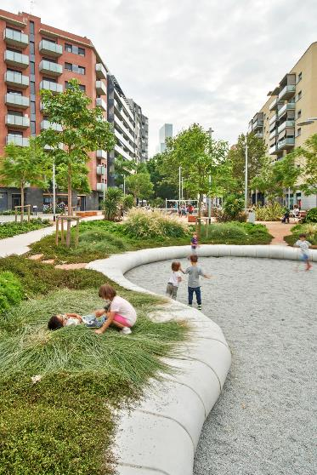
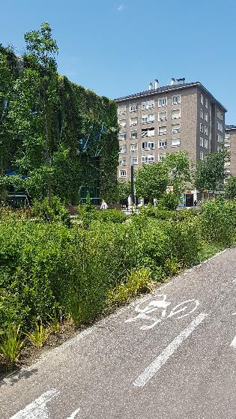
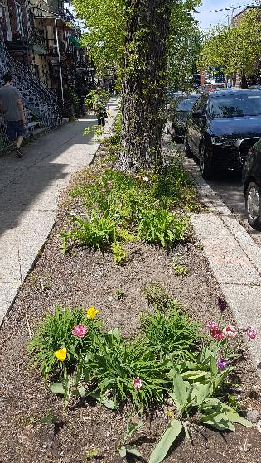
Distinta solución
C/Cristóbal Moura. Ayto. de Barcelona
Avd. Gasteiz. Laura Ronquillo
Montreal, Canadá. Laura Ronquillo

Slide 12
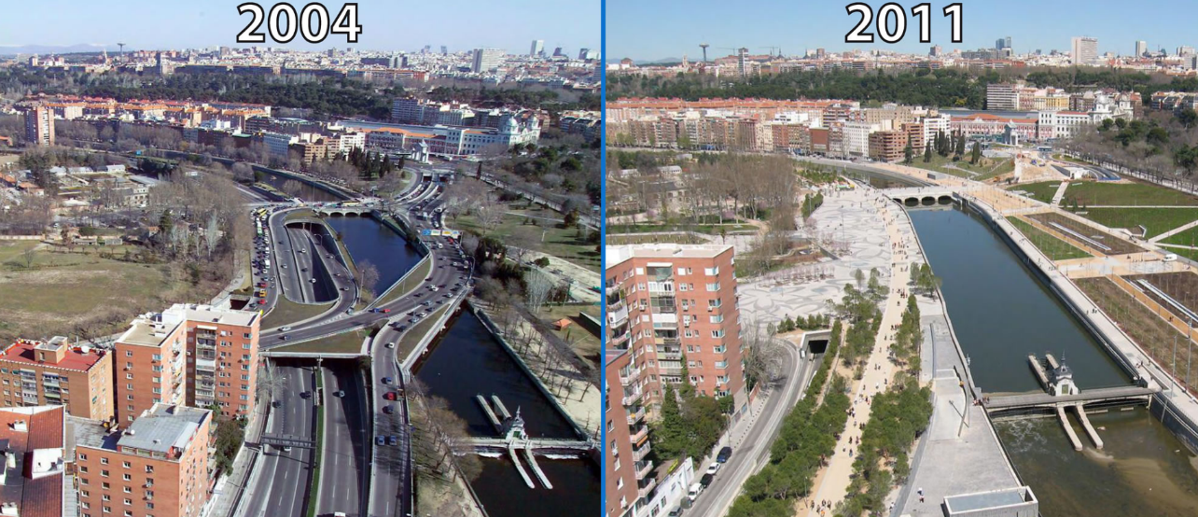
Beneficios sobre la calidad de vida y la salud

Slide 13
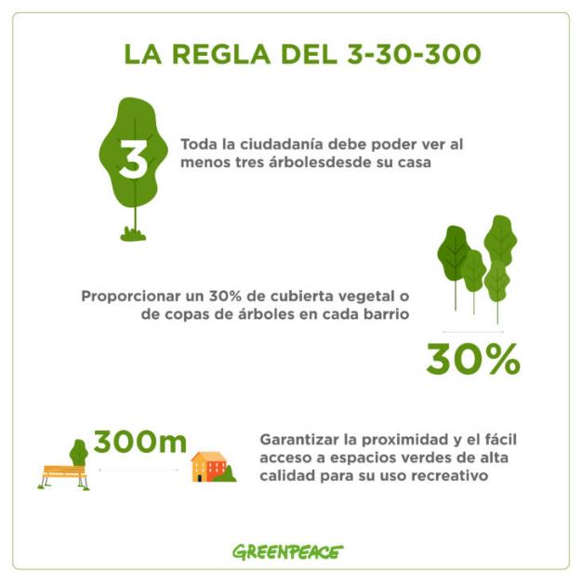
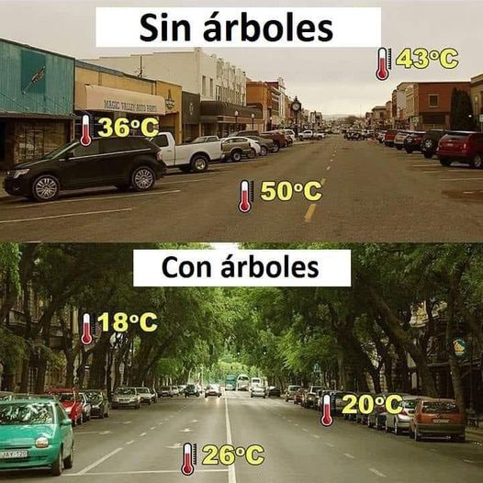
Propuesta original de Cecil Konijnendijk van den Bosch, director del Instituto de Soluciones Basadas en la Naturaleza y Director del Máster en Liderazgo en Silvicultura Urbana de la Universidad de Columbia Británica

Slide 14
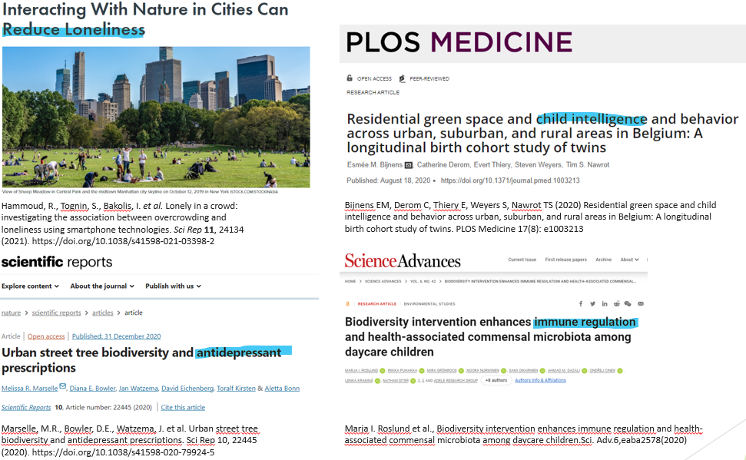

Slide 15
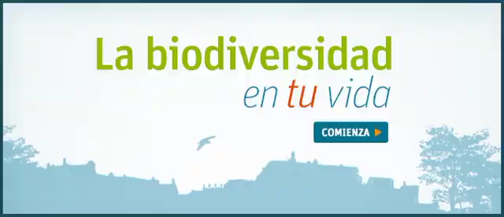

Slide 16
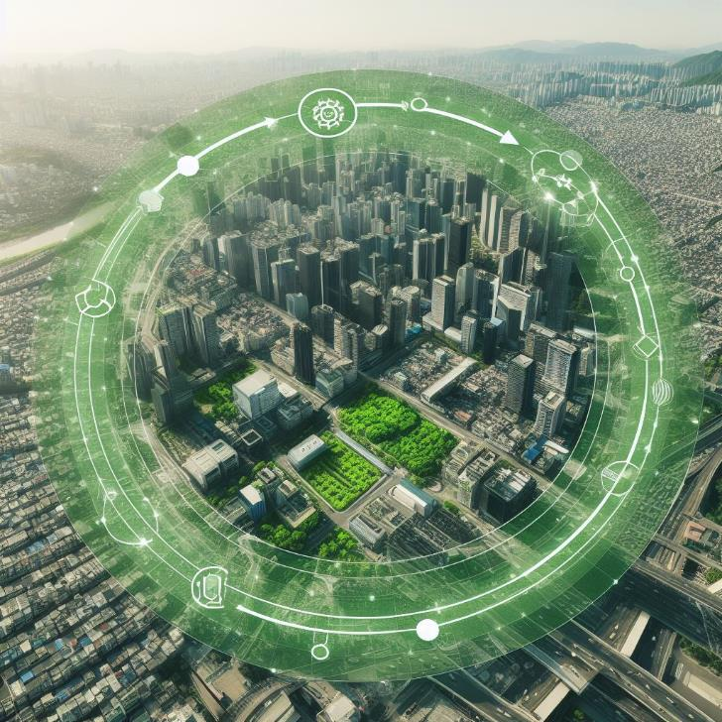
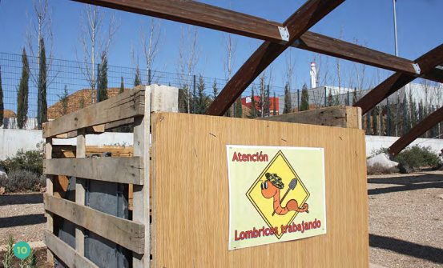
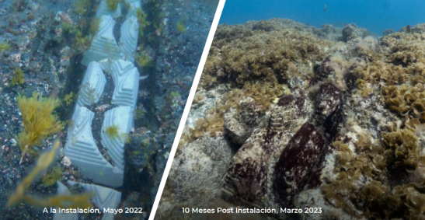
Naturaleza y Economía Circular

Slide 17
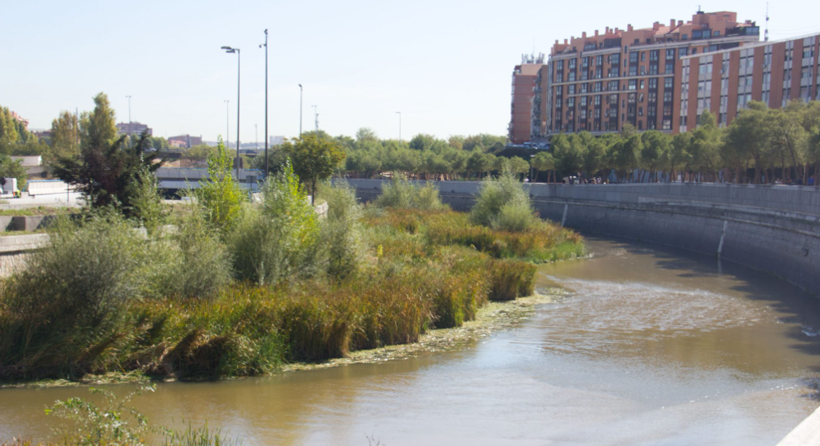
Las SbN nos permiten dar solución a los retos humanos con beneficios para la biodiversidad, pero ojo,,,

Slide 18
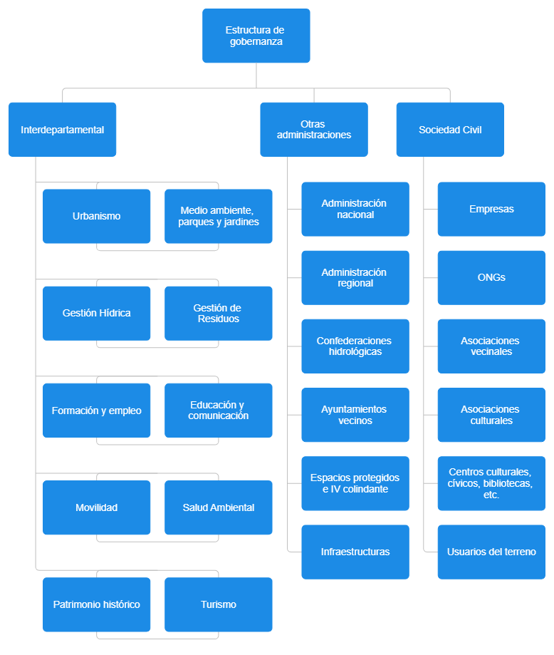
El enfoque multifunctional de las SbN ofrece oportunidades pero implica un aumento de la complejidad de la gobernanza
Centros de investigación y academia: Generación de nuevo conocimiento e innovación

Slide 19


Slide 20
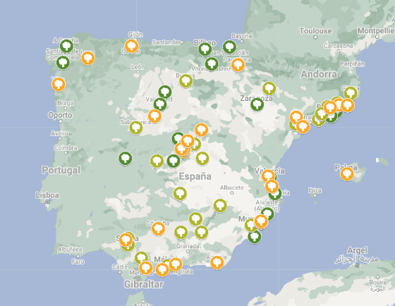
Retos de las SbN…
Establecer sistemas de gobernanza que permitan aprovechas las oportunidades
Mejorar conocimiento de costes y capacidad de los proyectos de renaturalización
La aplicación de Soluciones basadas en la Naturaleza sigue siendo una cuestión novedosas para multitud de municipios que afrontar numerosos retos para su aplicación
Identificar y valorizar los beneficios aportados
Ampliar la confianza en proyectos verdes
Incertidumbre en la medición de impactos
Comunicar y sensibilizar a la ciudadanía
Formación especializada y nuevos perfiles profesionales
Acceso nuevas innovaciones y conocimiento científicotécnico

Slide 21
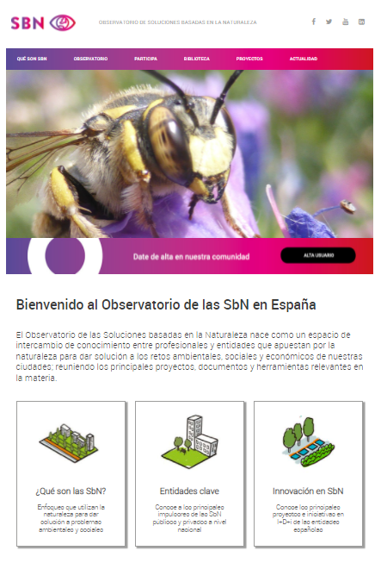

Observatorio de las SbN
El Observatorio de Soluciones basadas en la Naturaleza (OSBN), es una plataforma online de intercambio de conocimiento en el sector de las SbN en España, enfocada especialmente en iniciativas urbanas.
Una comunidad al alcance de los expertos del sector para la creación de alianzas y la difusión e impulso de acciones de SbN en España.
Una comunidad abierta y participativa
http://sbn.conama.org/
observatoriosbn@conama.org

Slide 22
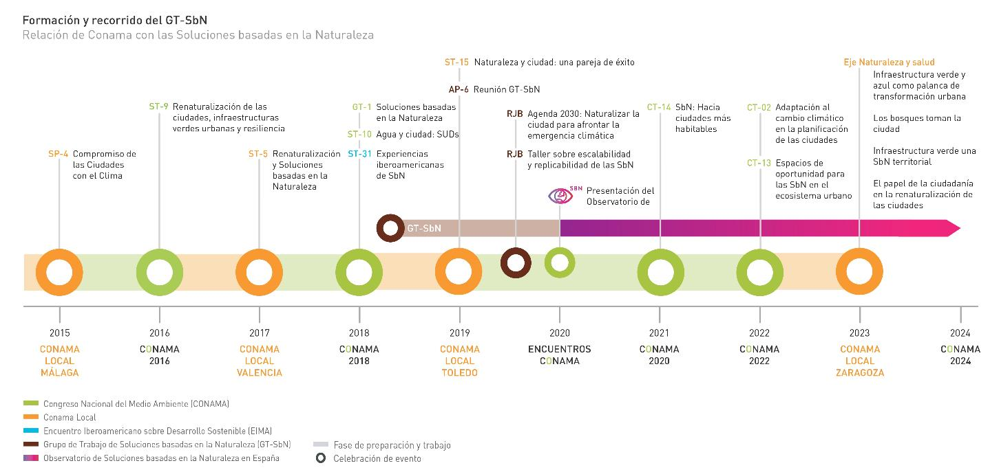
Observatorio de las SbN

Slide 23


Objetivos del OSBN
📖
Impulsar el conocimiento de las SbN en España
Facilitar la introducción al enfoque de SbN, profundizar en su conocimiento y ofrecer información actualizada al respecto, a nivel nacional y europeo
🧩
Generar una comunidad profesional
Reunir a los actores que trabajan en esta materia y fomentar el networking ambiental.
🌿
Intercambiar experiencias
Localizar proyectos y estrategias que utilicen SbN para renaturalizar la ciudad en todo el país y apoyarles mediante la difusión del trabajo realizado.
🏙
Divulgación social
Difundir por toda la geografía española una visión más natural y saludable de las ciudades.

Slide 24
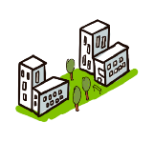
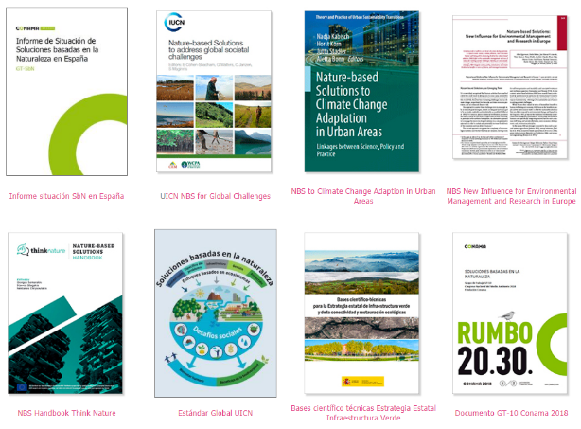
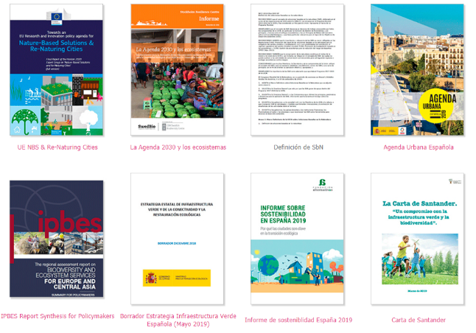
Observatorio de las SbN
APRENDE
Información sobre SbN, documentos clave, extensa bibliografía, vídeos divulgativos, actualidad en artículos y tribunas.

Slide 25
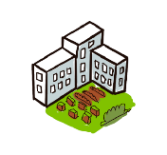
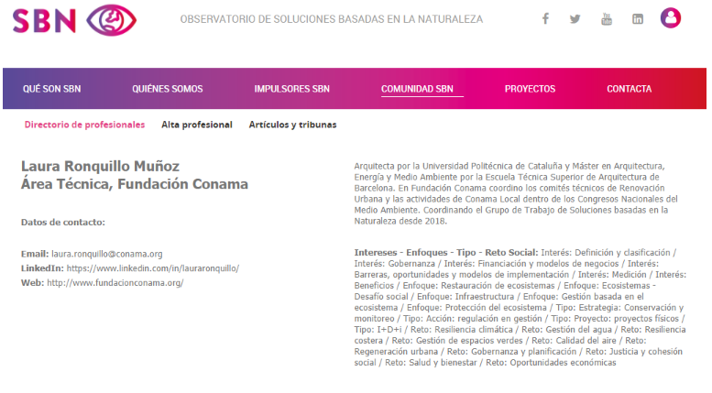
Observatorio de las SbN
CONECTA
Forma parte de la comunidad, mediante el alta profesional. Permite posicionarse como profesional del sector, visualizar el trabajo/perfil profesional y estar al día de novedades. Conexión con administración pública, ayuntamientos y entidades de I+D+i.

Slide 26
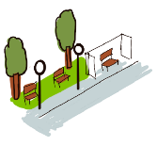
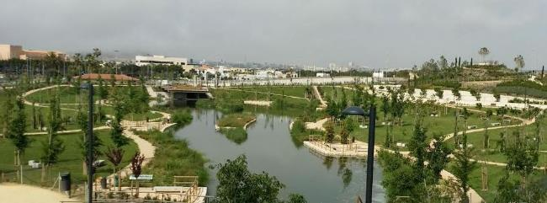
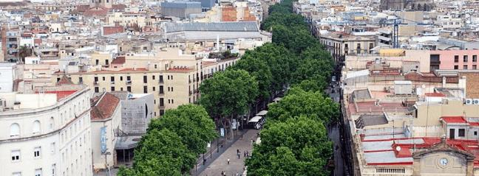
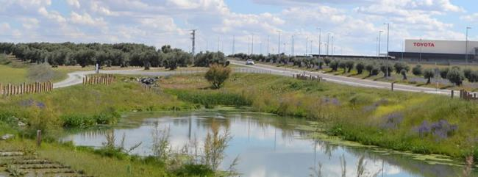
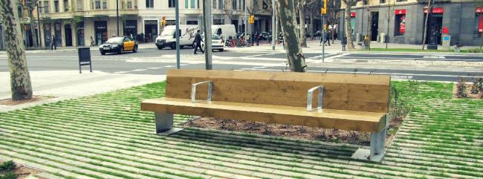
Observatorio de las SbN
COMPARTE
Comparte tu trabajo en el Observatorio, mediante el envío de documentación, trabajos de investigación, proyectos, actuaciones, casos de estudio, o noticias.

Slide 27

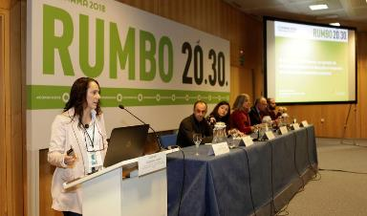
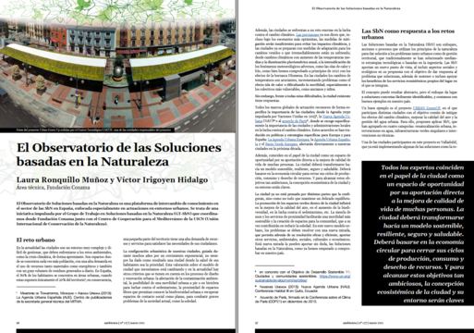
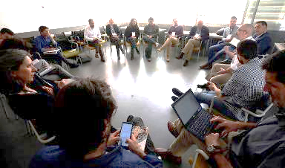
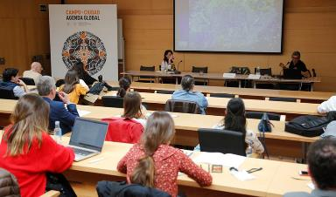
Observatorio de las SbN
DIVULGACIÓN Y DEBATE
Información libre y accesible. Escaparate de proyectos, participación en publicaciones y eventos.

Slide 28




Observatorio de las SbN

Slide 29



Pioneros: Vitoria-Gasteiz
Capital Verde Europea 2012
Humedales de Salburua. Ayuntamiento de Vitoria-Gasteiz.
Jardín Botánico de Olarizu. Ayto. de Vitoria-Gasteiz.

Slide 30

Parque de Inundación La Marjal

Slide 31



Aliviaderos verdes en el Manzanares

Slide 32


Acupuntura verde: Cornellà de Llobregat

Slide 33


LIFE EcoTimberCell

Slide 34

Colaboración público-privada: Proyecto LIFE Cala Millor

Slide 35



GRACIAS!
ESKERRIK ASKO

